Slide 1

最优化方法 48 课时/3学分
刘红英
北航数学科学学院
liuhongying@buaa.edu.cn
课程资料 https://bhpan.buaa.edu.cn/link/AAF9F1AE5F51634D0EB89359838F34CF14
答疑
第6周-14周，每周四20:00-22:00线上答疑：
腾讯会议(ID：868-7339-7070).

Slide 2
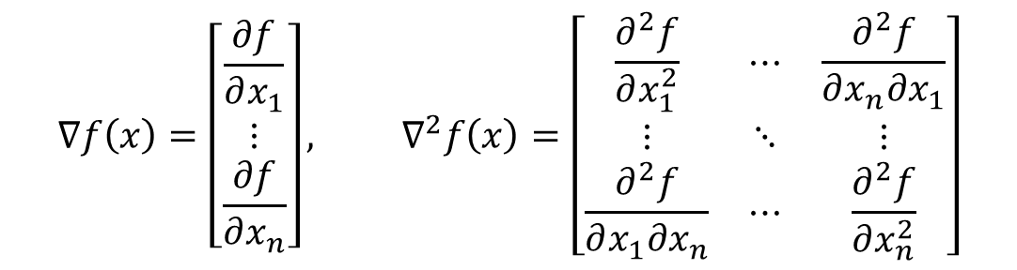
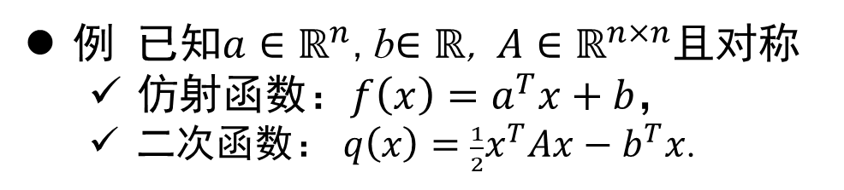
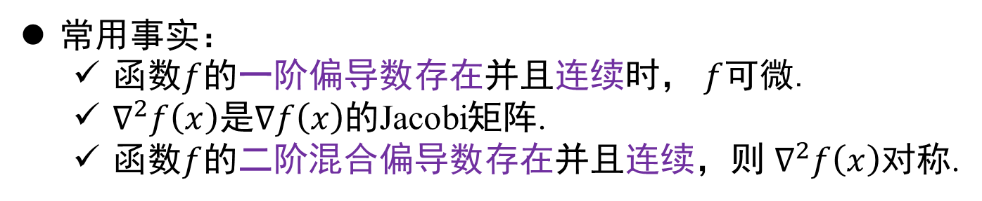
多元函数：梯度与Hesse矩阵
在分析或者表述时，向量不分行列；
在矩阵向量运算中，所有向量均是列向量.
函数$f:ℝ^{n}→ℝ$在$x∈ℝ^{n}$处的梯度与Hesse矩阵：
$$∇f\left(x\right)=\left[\begin{matrix}\frac{∂f}{∂x_{1}} \\ ⋮ \\ \frac{∂f}{∂x_{n}}\end{matrix}\right], ∇^{2}f\left(x\right)=\left[\begin{matrix}\frac{∂^{2}f}{∂x_{1}^{2}} & ⋯ & \frac{∂^{2}f}{∂x_{n}∂x_{1}} \\ ⋮ & ⋱ & ⋮ \\ \frac{∂^{2}f}{∂x_{1}∂x_{n}} & ⋯ & \frac{∂^{2}f}{∂x_{n}^{2}}\end{matrix}\right]$$
例 已知$a∈ℝ^{n}$,b$∈ℝ$, $A∈ℝ^{n×n}$且对称
$仿射函数$：$f\left(x\right)=a^{T}x+b$，
二次函数： $q\left(x\right)=\frac{1}{2}x^{T}Ax−b^{T}x$.
常用事实：
函数$f$的一阶偏导数存在并且连续时， $f$可微.
$∇^{2}f\left(x\right)$是$∇f\left(x\right)$的Jacobi矩阵.
函数$f$的二阶混合偏导数存在并且连续，则 $∇^{2}f\left(x\right)$对称.
Notes:
除非特殊声明，本课程中用到的向量均指列向量。

Slide 3
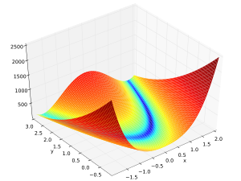
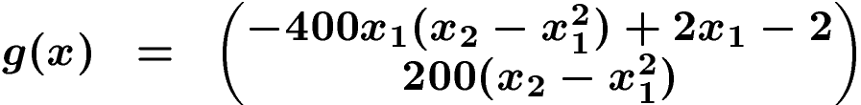
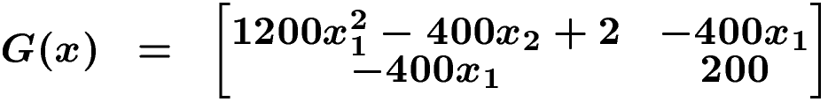
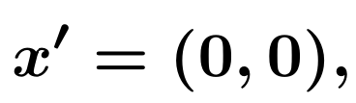

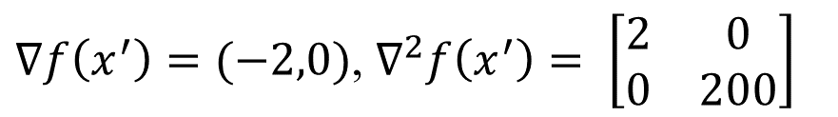


梯度与Hesse矩阵—例子
Rosenbrock山谷/香蕉函数(1961)
$$∇f(x)$$
$$∇^{2}f(x)$$
$∇f\left(x^{′}\right)=(−2,0)$, $∇^{2}f\left(x^{′}\right)= \left[\begin{matrix}2 & 0 \\ 0 & 200\end{matrix}\right]$
等高线/等值线：
Matlab:contour.m

Slide 4
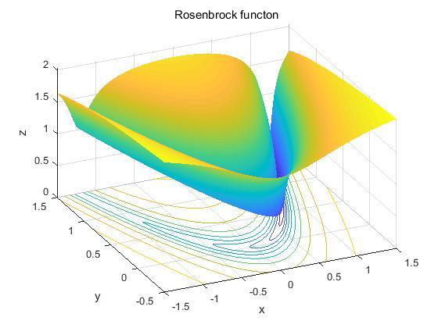

Slide 5


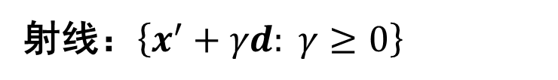



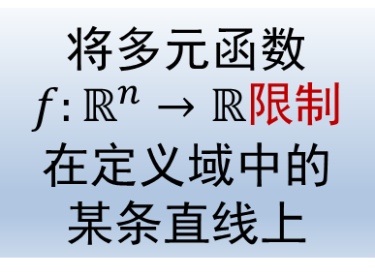
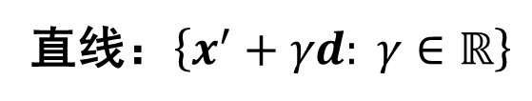



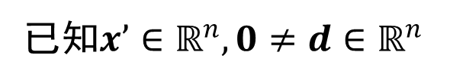

多元函数在直线上的限制
已知$x’∈ℝ^{n}, 0≠d∈ℝ^{n}$
将多元函数
$f:ℝ^{n}→ℝ$限制
在定义域中的
某条直线上
直线：$\left\{x^{′}+γd: γ∈ℝ\right\}$
射线：$\left\{x^{′}+γd: γ≥0\right\}$
线段：
$$\left\{x^{′}+γd: γ∈\left[0,1\right]\right\}$$
$$φ\left(γ\right)=f(x^{′}+γd)$$
$$x′=(2,2)$$
$$φ^{′}\left(γ\right)=d^{T}∇f(x^{′}+γd)$$
$$d=(3,1)$$
$$φ^{′}′\left(γ\right)=d^{T}∇^{2}f\left(x^{′}+γd\right)d$$
d
$$x^{′}=\left(0,0\right),d=(1,0)$$
d
$$φ^{′}\left(0\right)=−2$$
$$φ^{′}′\left(0\right)=2$$

Slide 6
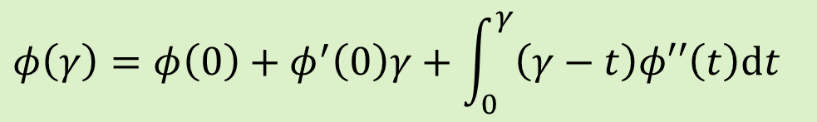
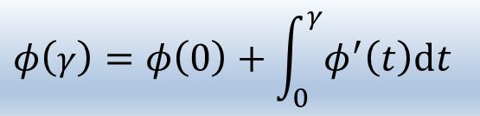

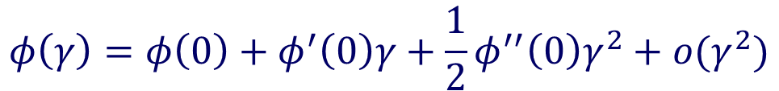

Taylor展式
一元函数的Taylor展式
Peano型余项
$$φ\left(γ\right)=φ\left(0\right)+φ^{′}(0)γ+o(γ)$$
$$φ\left(γ\right)=φ\left(0\right)+φ^{′}\left(0\right)γ+\frac{1}{2}φ^{′′}\left(0\right)γ^{2}+o(γ^{2})$$
Lagrange型余项
$$φ\left(γ\right)=φ\left(0\right)+φ^{′}\left(θ\right)γ,其中θ∈(0,γ)$$
$$φ\left(γ\right)=φ\left(0\right)+φ^{′}\left(0\right)γ+\frac{1}{2}φ^{′′}\left(θ\right)γ^{2}，其中θ∈(0,γ)$$
积分型余项
$$φ\left(γ\right)=φ\left(0\right)+\int_{0}^{γ}{φ^{′}\left(t\right)dt}$$
$$φ\left(γ\right)=φ\left(0\right)+φ^{′}\left(0\right)γ+\int_{0}^{γ}{\left(γ−t\right)φ′′\left(t\right)dt}$$

Slide 7
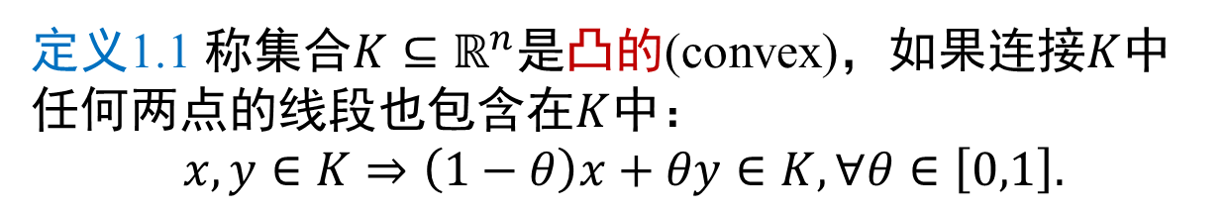
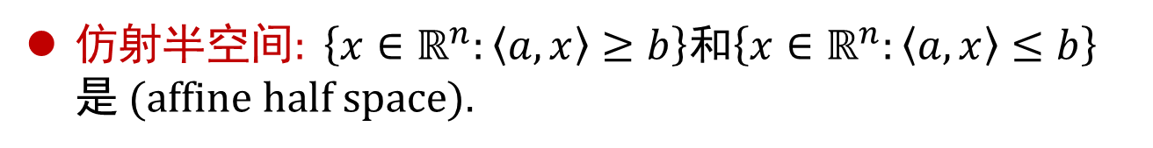
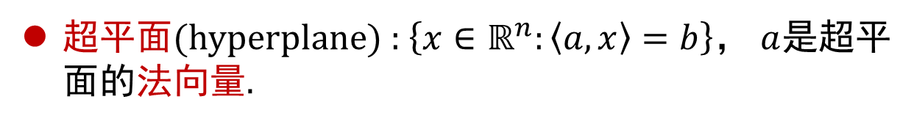
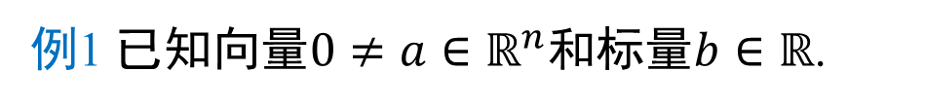

凸集
定义1.1 称集合$K⊆ℝ^{n}$是凸的(convex)，如果连接$K$中任何两点的线段也包含在$K$中：
$$x,y∈K⇒\left(1−θ\right)x+θy∈K, ∀θ∈\left[0,1\right].$$
例1 已知向量$0≠a∈ℝ^{n}$和标量$b∈ℝ$.
超平面(hyperplane) : $\left\{x∈ℝ^{n}:\left\langle a,x\right\rangle =b\right\}$， $a$是超平面的法向量.
$\text{仿射半空间}: \left\{x∈ℝ^{n}:\left\langle a,x\right\rangle ≥b\right\}$和$\left\{x∈ℝ^{n}:\left\langle a,x\right\rangle ≤b\right\}$是 (affine half space).
任意多个凸集的交还是凸集!
例2 已知$A∈ℝ^{m×n}$和$b∈ℝ^{m}$.
仿射子空间/集(affine subspace/set)$:\left\{x∈ℝ^{n}:Ax=b\right\}$.
多面集/多面体(polyhedral set)$:\left\{x∈ℝ^{n}:Ax≤b\right\}$.

Slide 8
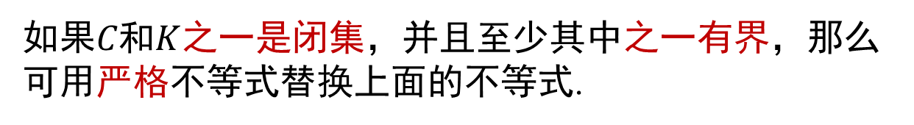
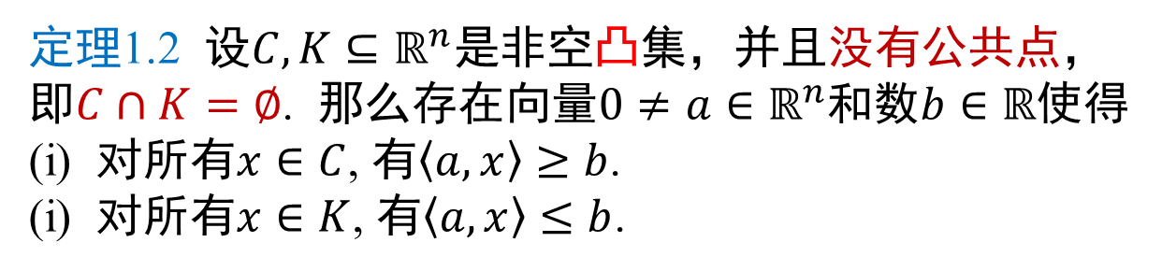
分离定理
定理1.2 设$C,K⊆ℝ^{n}$是非空凸集，并且没有公共点，即$C∩K=∅$. 那么存在向量$0≠a∈ℝ^{n}$和数$b∈ℝ$使得
(i) $对所有x∈C$, 有$\left\langle a,x\right\rangle ≥b$.
(i) $对所有x∈K$, 有$\left\langle a,x\right\rangle ≤b$.
如果$C和K$之一是闭集，并且至少其中之一有界，那么可用严格不等式替换上面的不等式.

Slide 9
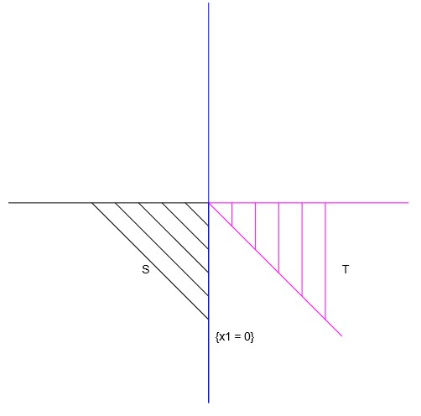
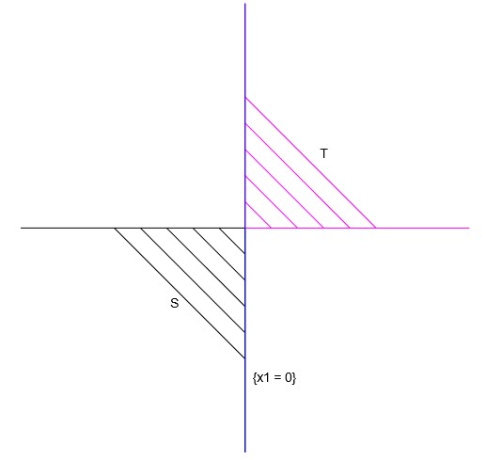

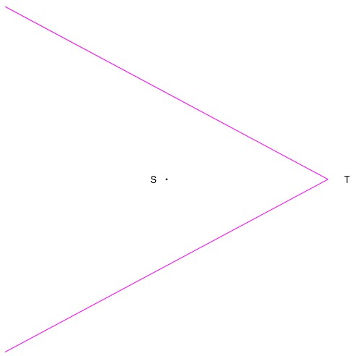
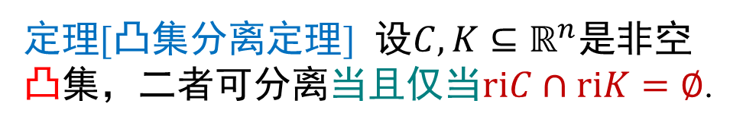
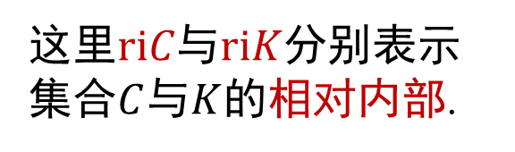
定理[凸集分离定理] 设$C,K⊆ℝ^{n}$是非空凸集，二者可分离当且仅当$riC∩riK=∅$.
这里$riC与riK$分别表示集合$C$与$K$的相对内部.

Slide 10
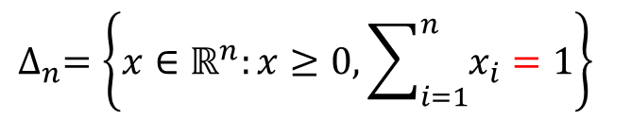
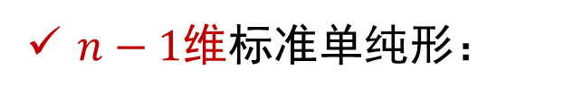
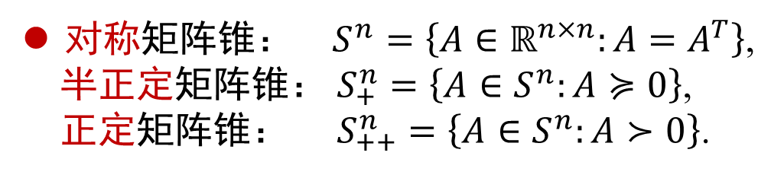
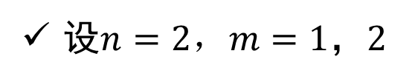
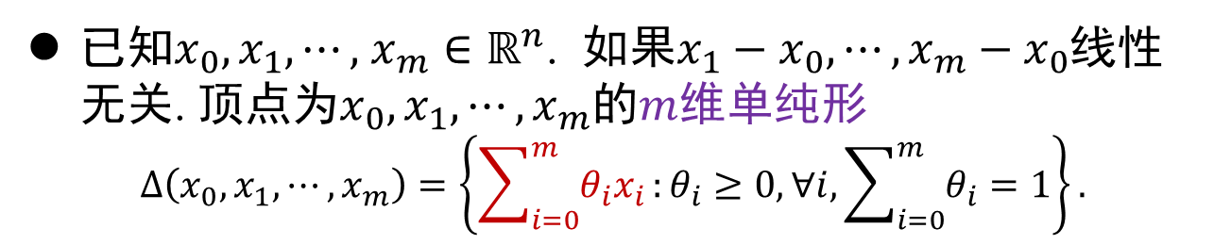
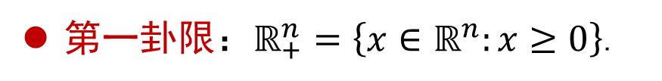
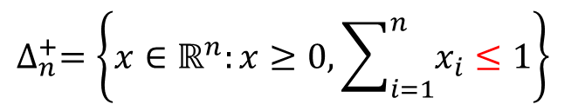
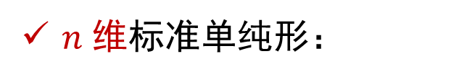
典型凸集
第一卦限：$ℝ_{+}^{n}=\left\{x∈ℝ^{n}:x≥0\right\}$.
对称矩阵锥： $S^{n}=\left\{A∈ℝ^{n×n}:A=A^{T}\right\}$,
半正定矩阵锥： $S_{+}^{n}=\left\{A∈S^{n}:A≽0\right\}$,
正定矩阵锥： $S_{++}^{n}=\left\{A∈S^{n}:A≻0\right\}$.
已知$x_{0},x_{1},⋯,$ $x_{m}∈ℝ^{n}$. 如果$x_{1}−x_{0},⋯,x_{m}−x_{0}$线性无关. 顶点为$x_{0},x_{1},⋯,x_{m}$的$m$维单纯形
$$∆\left(x_{0},x_{1},⋯,x_{m}\right)=\left\{\sum_{i=0}^{m}{θ_{i}x_{i}}:θ_{i}≥0, ∀i,\sum_{i=0}^{m}{θ_{i}=1}\right\}.$$
设$n=2，m=1，2$
$$∆_{n}=\left\{x∈ℝ^{n}:x≥0, \sum_{i=1}^{n}{x_{i}}=1\right\}$$
$n−1$维标准单纯形：
$$∆_{n}^{+}=\left\{x∈ℝ^{n}:x≥0, \sum_{i=1}^{n}{x_{i}}≤1\right\}$$
$n$ 维标准单纯形：

Slide 11
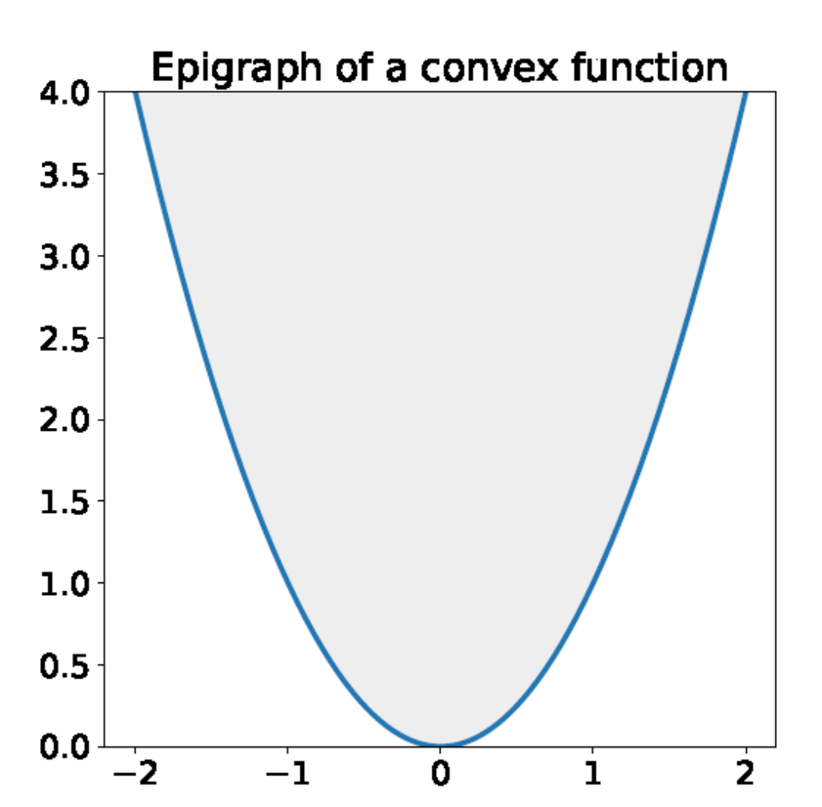
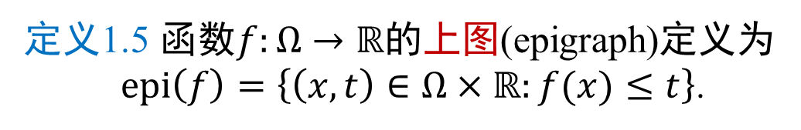
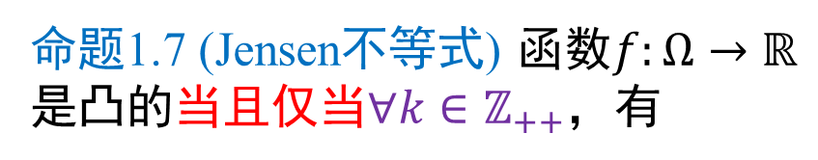
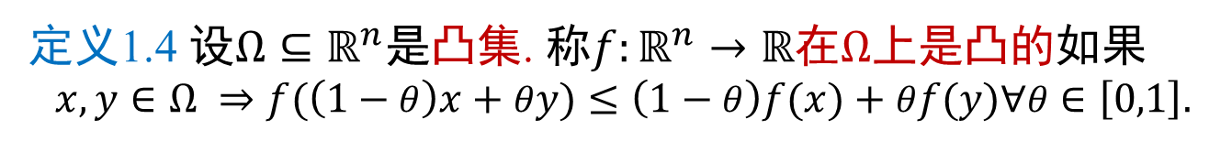
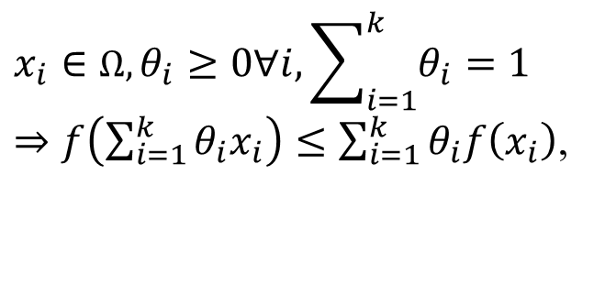
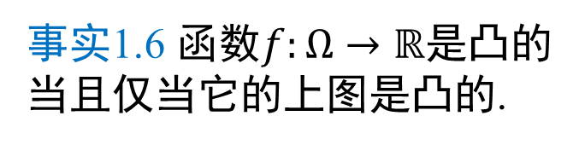
凸函数
定义1.4 设$Ω⊆ℝ^{n}$是凸集. 称$f:ℝ^{n}→ℝ$在$Ω$上是凸的如果
$$x,y∈Ω ⇒f(\left(1−θ\right)x+θy)≤\left(1−θ\right)f(x)+θf(y)∀θ∈\left[0,1\right].$$
定义1.5 函数$f:Ω→ℝ$的上图(epigraph)定义为
$epi\left(f\right)=\left\{\left(x,t\right)∈Ω×ℝ:f(x)≤t\right\}$.
事实1.6 函数$f:Ω→ℝ$是凸的当且仅当它的上图是凸的.
命题1.7 (Jensen不等式) 函数$f:Ω→ℝ$是凸的当且仅当$∀k∈ℤ_{++}$，有
$$x_{i}∈Ω,θ_{i}≥0∀i,\sum_{i=1}^{k}{θ_{i}=1}$$
$⇒f\left(\sum_{i=1}^{k}{θ_{i}x_{i}}\right)≤\sum_{i=1}^{k}{θ_{i}f\left(x_{i}\right)}$,
Notes:
事实1.6和命题1.7均留作作业

Slide 12
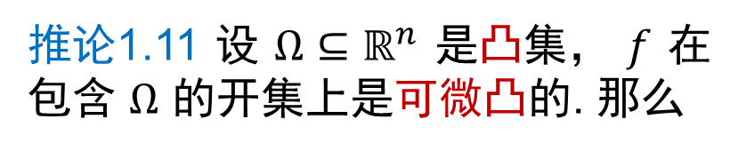
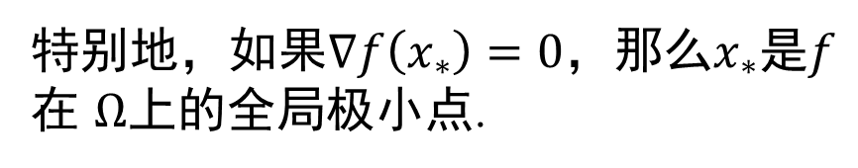

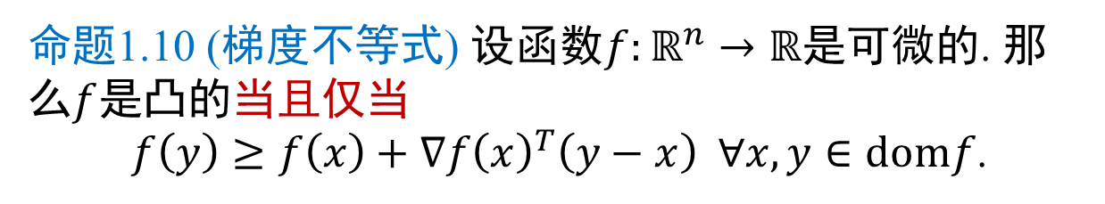


刻画凸函数——一阶刻画
命题1.10 (梯度不等式) 设函数$f:ℝ^{n}→ℝ$是可微的. 那么$f$是凸的当且仅当
$f\left(y\right)≥f\left(x\right)+{∇f\left(x\right)}^{T}\left(y−x\right) ∀x,y∈domf$.
几何直观：函数图形在任一点的切线/切平面支撑函数图形.
推论1.11 设 $Ω⊆ℝ^{n}$ 是凸集， $f$ 在包含 $Ω$ 的开集上是可微凸的. 那么
$$x_{∗}∈\underset{x∈Ω}{argmin}{f(x)}$$
当且仅当$x_{∗}∈Ω，$并且
$$\left\langle ∇f\left(x_{∗}\right), x−x_{∗}\right\rangle ≥0 ∀x∈Ω.$$
特别地，如果$∇f\left(x_{∗}\right)=0$，那么$x_{∗}$是$f$ 在 $Ω$上的全局极小点.

Slide 13
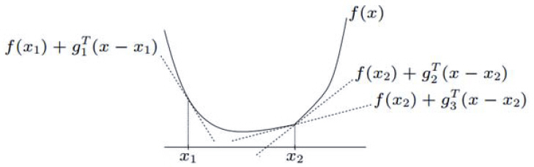

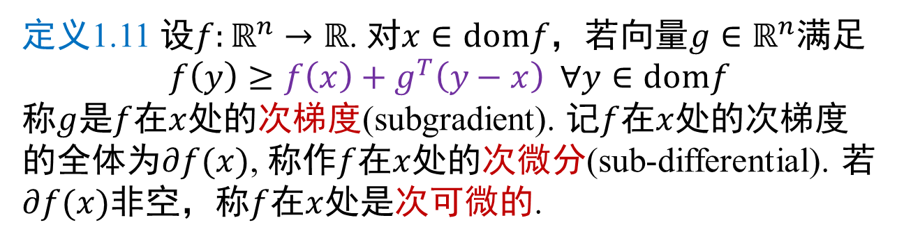



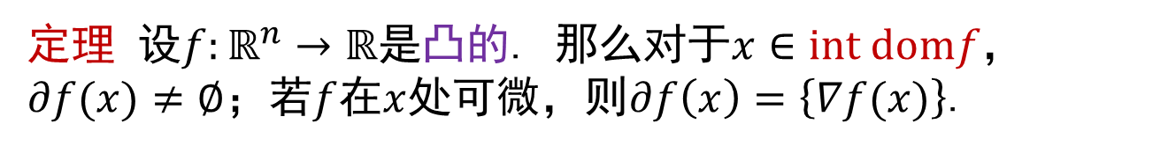
梯度的推广——次梯度
定义1.11 设$f:ℝ^{n}→ℝ$. 对$x∈domf$，若向量$g∈ℝ^{n}$满足
$$f\left(y\right)≥f\left(x\right)+g^{T}\left(y−x\right) ∀y∈domf$$
称$g$是$f$在$x$处的次梯度(subgradient). 记$f$在$x$处的次梯度的全体为$∂f(x)$, 称作$f$在$x$处的次微分(sub-differential). 若$∂f(x)$非空，称$f$在$x$处是次可微的.
次梯度的几何直观
$$\left(−g_{1},1\right)$$
$$\left(−g_{3},1\right)$$
例子
$f\left(x\right)=\left|x\right|,$
$f\left(x\right)=max⁡\{0,x\}$
$$\left(−g_{2},1\right)$$
命题 向量$x_{∗}$是凸函数$f$的全局极小点当且仅当$0∈∂f(x_{∗})$.
定理 设$f:ℝ^{n}→ℝ$是凸的. 那么对于$x∈int domf$，$∂f(x)≠∅$；若$f$在$x$处可微，则$∂f\left(x\right)=\left\{∇f(x)\right\}$.

Slide 14
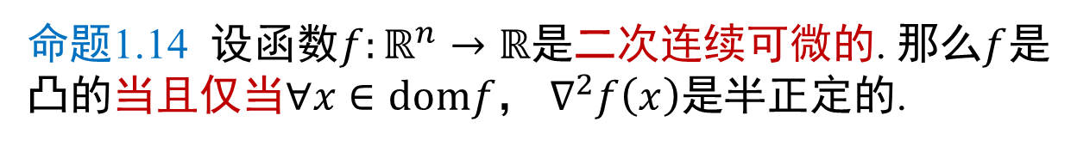
刻画凸函数——二阶刻画
命题1.14 设函数$f:ℝ^{n}→ℝ$是二次连续可微的. 那么$f$是凸的当且仅当$∀x∈domf$， $∇^{2}f\left(x\right)$是半正定的.

Slide 15




典型凸函数
6) f (x) = xlogx, x >0.
8） 任一范数！
7） 线性函数和二次函数
既凸又凹！
其中G 是对称矩阵；
b 是常向量；c 是常数
q(x) 是凸函数当且仅当Hessian阵 G 半正定

Slide 16

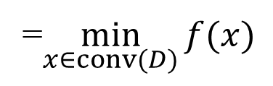










凸优化
在凸集$Ω⊆ℝ^{n}$上极小化凸函数$f$：
$$\min_{x∈Ω}{f(x)}$$
事实1.
$$\min_{x∈Ω}{f(x)}$$
$$=\min_{t≥f\left(x\right), x∈Ω}{t}$$
$$=\min_{(x,t)∈epi(f)}{t}$$
其中$epi\left(f\right)=\left\{\left(x,t\right)∈Ω×ℝ:t≥f(x)\right\}$.
事实2.
设$f$是凹函数，那么
$$\min_{x∈D}{f(x)}$$
=$\min_{x∈conv(D)}{f(x)}$
其中$conv\left(D\right)=\left\{\sum_{i=1}^{k}{θ_{i}x_{i}}:k∈ℤ_{++}, x_{i}∈D, θ_{i}≥0 ∀i,\sum_{i=1}^{ k}{θ_{i}}=1 \right\}$.
结论.
$$\min_{x∈Ω}{f(x)}=$$
$$\min_{(x,t)∈conv\left(epi(f)\right)}{t}$$
该结论表明：几乎所有优化问题可以重新表述成凸优化.
凸优化并不容易！

Slide 17





为什么希望问题具有凸性
事实：根据$局部信息可以推断出全局信息$.
定理1.15 设$Ω⊆ℝ^{n}$是凸的， $f$在$Ω$上是凸的. 若$x∈Ω是f$在$Ω$上的局部极小点，那么它也是$f$在$Ω$上的全局极小点.
特别地，如果$Ω=ℝ^{n}$，并且 f 可微. 已知$x_{t}$.
$∇f\left(x_{t}\right)=0$, 那么$x_{t}$是$f$的全局极小点.
$∇f\left(x_{t}\right)≠0$，从$x_{t}$出发，沿$−∇f\left(x_{t}\right)$走，函数值会减小.
令$φ\left(η\right):=f(x_{t}−η∇f\left(x_{t}\right))$
那么 $φ\left(0\right)=f(x_{t}), φ^{′}\left(0\right)={−\left\|∇f\left(x_{t}\right)\right\|}_{2}^{2}<0$
梯度下降法的动机
由$φ\left(η\right)=φ\left(0\right)+φ^{′}\left(0\right)η+o(η)$知
对$η>0$充分小，有$f\left(x_{t}−η∇f\left(x_{t}\right)\right)<f(x_{t})$

Slide 18









有效性指什么
在凸集$Ω⊆ℝ^{n}$上极小化$f$凸函数：
$$\min_{x∈Ω}{f(x)}$$
对任何已知点$x∈Ω⊆ℝ^{n}$
一阶oracle: 返回$∇f\left(x\right)$
一阶方法/梯度法
二阶oracle: 返回$∇^{2}f\left(x\right)$
二阶方法
零阶/函数值oracle: $f\left(x\right)$
无导数方法
量化算法代价：统计访问某个oracle的次数
典型目标：证明算法找到点$\hat{x}∈Ω$满足
$$f\left(\hat{x}\right)≤\min_{x∈Ω}{f\left(x\right)}+ε$$
所需的代价，其中$ε$是某个正误差.
算法的代价与目标的误差$ε$有关.
高度实用算法的代价通常和$ε$的多项式有关，比如$O\left(\frac{1}{ε}\right)$,$O\left(\frac{1}{ε^{2}}\right)$.
有算法理论上能得到$O\left(ln\frac{1}{ε}\right)$，但实际计算成本高的惊人 .

